Slide 1
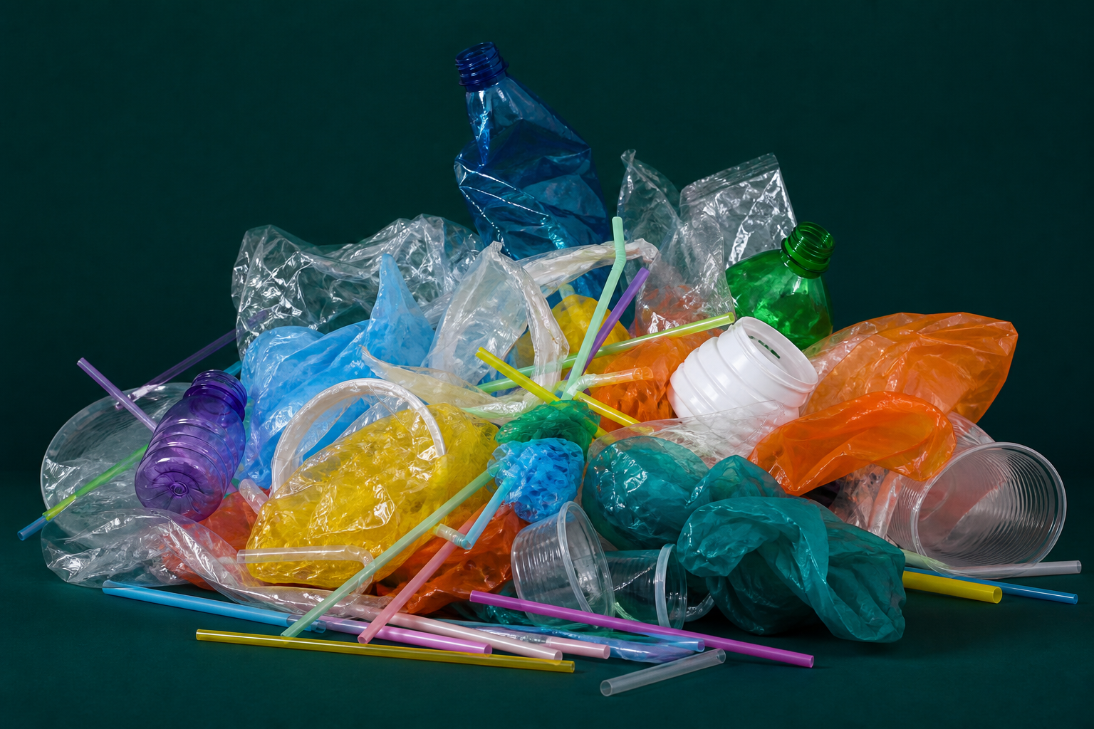
발표 · 그다음 바로 플레이
플라스틱 배출량 기반 과세
플라스틱세 정책 개요와 쟁점, 그리고 4라운드 복습 게임
오늘 흐름
1) 개념 설명 2) 해외·한국 사례 3) 찬반 4) 발표자 시범 한 판 5) 세 명이 이어서 플레이
플라스틱 배출량 기반 과세
1
Notes:
제목. 플라스틱을 쓴 만큼 세금을 매기는 제도. 설명 후 바로 게임으로 이어진다고 예고.

Slide 2
플라스틱세란?
쓰거나 버린 양에 비례해 세금을 매기는 제도
1
오염자 부담 원칙
2
경제적 유인
3
과세 시점 선택
환경을 오염시킨 쪽이 치우는 비용을 낸다.
세금이 아까워서 덜 쓰고, 더 재활용하게 만든다.
만들 때 매길지, 버릴 때 매길지를 정한다. → 업스트림 / 다운스트림
영국 기준 재생원료 30% 미만이면 세금
과세 방식은 크게 두 가지 — 업스트림 / 다운스트림
플라스틱 배출량 기반 과세
2
Notes:
정의와 원리. 오염자 부담은 '버린 사람이 치우는 돈을 낸다'고 풀어서.

Slide 3
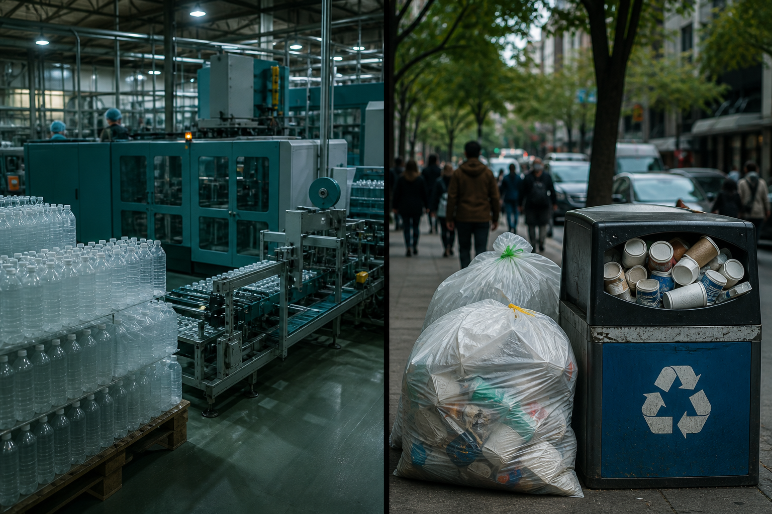
세금, 어디에 매길까?
앞단에 매기면 업스트림, 뒷단에 매기면 다운스트림
원료
→
생산·수입
→
유통·판매
→
소비·사용
→
배출·폐기
◀ 업스트림 (생산자 · 수입자)
다운스트림 (소비자 · 배출자) ▶
업스트림
만드는 회사·수입하는 회사에 세금. 재활용 원료를 적게 쓸수록 세금이 많아짐. 가격에 섞여 들어가 소비자는 잘 못 느낌.
다운스트림
버리고 나서, 버린 양만큼 직접 냄. 덜 버리면 바로 돈이 굳어 체감이 큼. 대신 확인·관리에 손이 많이 감.
플라스틱 배출량 기반 과세
3
Notes:
같은 플라스틱이라도 어느 단계에서 매기느냐에 따라 누가 돈을 내는지가 달라진다.

Slide 4
업스트림 과세 · 해외 사례
재활용 원료를 적게 쓴 포장재에 세금을 매긴다
🇬🇧 영국 Plastic Packaging Tax
30%
2022년 시행
이 선을 넘기면 세금 0 못 넘기면 톤당 세금
대상 재생 플라스틱 30% 미만 포장재 기준 무게(톤) 누구 생산자 · 수입자에게 직접 목적 재생 원료를 더 쓰게 만드는 것
🇪🇺 EU 플라스틱 분담금
대상 재활용되지 않은 포장 폐기물 누가 회원국 → EU 예산 얼마 1kg당 0.80유로 기업이 아니라 국가가 부담
플라스틱 배출량 기반 과세
4
Notes:
영국은 기업에, EU는 회원국에 부담을 지운다는 차이를 짚기.

Slide 5
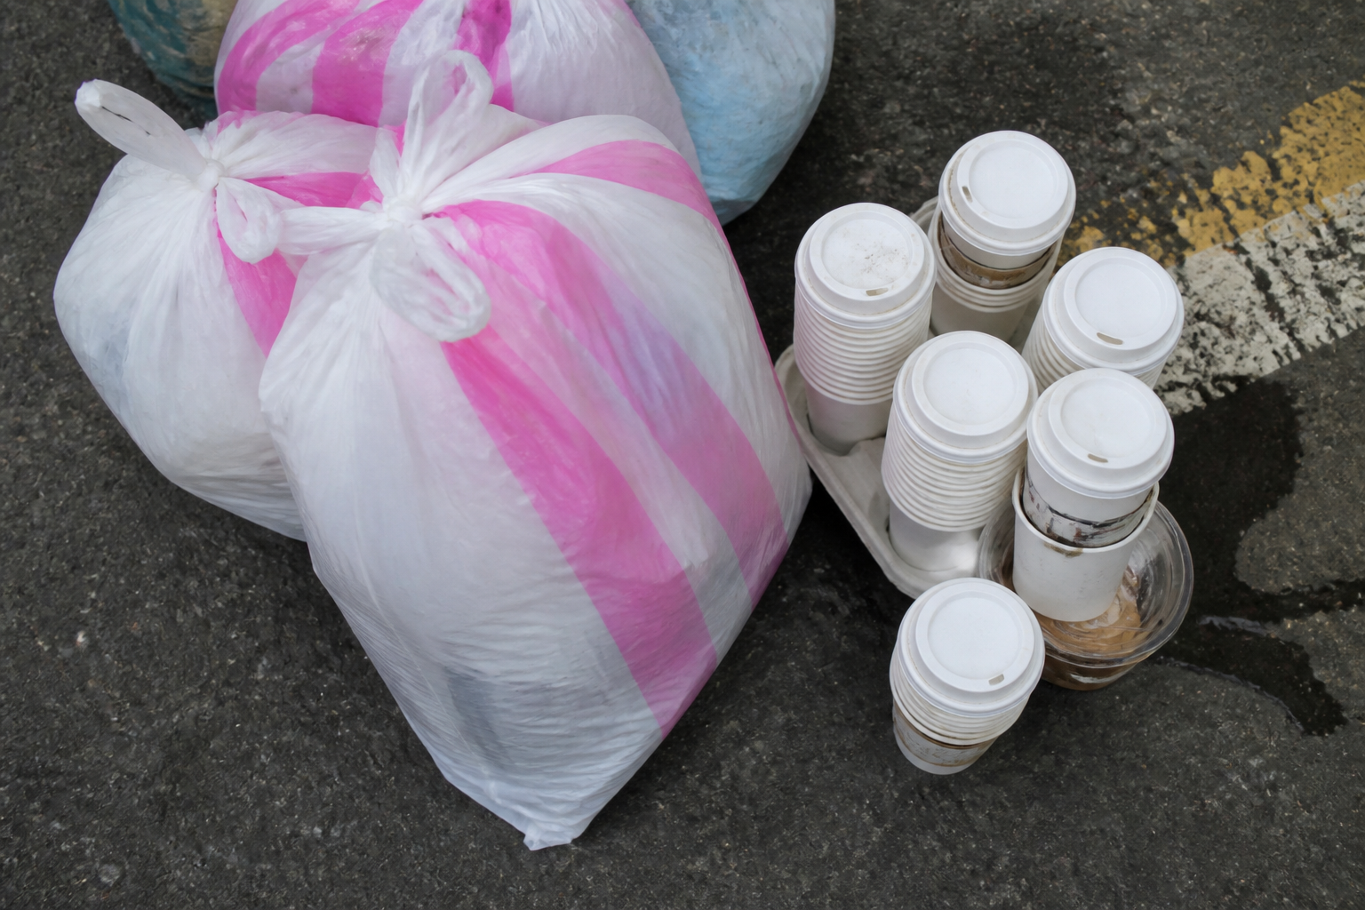
다운스트림 · 한국이 쓰는 방식
버리는 양에 비례해 비용을 부담한다
1
종량제 봉투
쓰레기 양(봉투 크기)만큼 돈을 내는 가장 익숙한 사례
2
자원순환보증금제
일회용 비닐봉투·플라스틱 용기에 보증금을 붙여 회수
3
일회용컵 보증금제
쓸 때 보증금을 내고, 컵을 돌려주면 돌려받는다
플라스틱 배출량 기반 과세
5
Notes:
한국은 이미 다운스트림을 여러 개 쓰고 있다. 종량제 봉투는 모두가 경험한 사례.

Slide 6
설계할 때 부딪히는 문제
누구에게, 무엇을 기준으로 — 공평성과 효과까지
1
과세 대상
만들 때 매길까, 버릴 때 매길까
2
세율 기준
무게 / 개수 / 재활용률에 따라 다르게
3
공평성
소득이 적은 가구가 더 큰 부담 (역진세)
4
실효성
대신 쓸 물건이 없으면 값만 오르고 사용량은 그대로
5
부정 배출
세금을 피하려고 몰래 버리는 일이 늘 수 있음
플라스틱 배출량 기반 과세
6
Notes:
표를 한 줄씩 읽지 말고 공평성·실효성에 시간을 더 쓰기.

Slide 7
찬성 논거
환경 효과가 확인된다
1
오염자 부담 실현
2
기술 유도
3
실제 성공 사례
환경 비용을 오염시킨 쪽이 직접 부담. 책임 소재가 분명해진다.
세금을 덜 내려고 재생 원료를 쓰고, 플라스틱을 줄인 제품을 개발한다.
영국·아일랜드 비닐봉투세 도입 뒤 사용량이 크게 줄었다.
플라스틱 배출량 기반 과세
7
Notes:
3번 실제 사례를 가장 강하게.

Slide 8
반대 · 우려
공평성 쟁점이 가장 크다
1
소득이 적을수록 부담
2
대체재도 환경 비용
3
작은 가게의 행정
생활에 꼭 필요한 소비에 붙는 세금이라 저소득 가구의 부담이 상대적으로 더 크다. = 역진세
종이·유리로 바꿔도 만들고 버리는 과정에서 또 다른 부담이 생긴다.
신고·계산 절차 자체가 소규모 사업자에게는 추가 비용이다.
플라스틱 배출량 기반 과세
8
Notes:
역진세는 소득이 적은 사람이 더 큰 부담을 진다는 뜻이라고 반드시 풀어서.

Slide 9
정리
플라스틱세는 만들 때 매기는 방식(업스트림)과 버릴 때 매기는 방식(다운스트림)으로 나뉜다.
업스트림
다운스트림
생산자·수입자 영국 PPT · EU 분담금
소비자·배출자 종량제 · 보증금제
설계의 핵심 공평성(역진세)과 실효성(대체재)을 같이 볼 것 우리 반이라면 어디에 세금을 매기는 게 좋을까?
플라스틱 배출량 기반 과세
9
Notes:
정리 후 바로 복습 게임으로 넘어간다. 다음 슬라이드부터가 플레이 안내.

Slide 10
이제 복습합니다
4라운드 · 매 라운드 보스
사냥으로 레벨업 → 보스 → 방금 들은 내용 퀴즈
1R
2R
3R
4R
시범
플레이
플레이
플레이
발표자가 직접
손 든 사람
손 든 사람
손 든 사람
플라스틱세란?
업스트림
다운스트림
쟁점·찬반
틀려도 강화는 나옵니다. 맞히면 더 좋은 강화 2장. 1라운드는 제가 시범으로 한 판 하고, 그다음 세 명이 이어서 합니다.
플라스틱 배출량 기반 과세
10
Notes:
1라운드는 발표자가 시범. 손 든 사람 중에서 2·3·4라운드 지목. 스킵 가능.

Slide 11
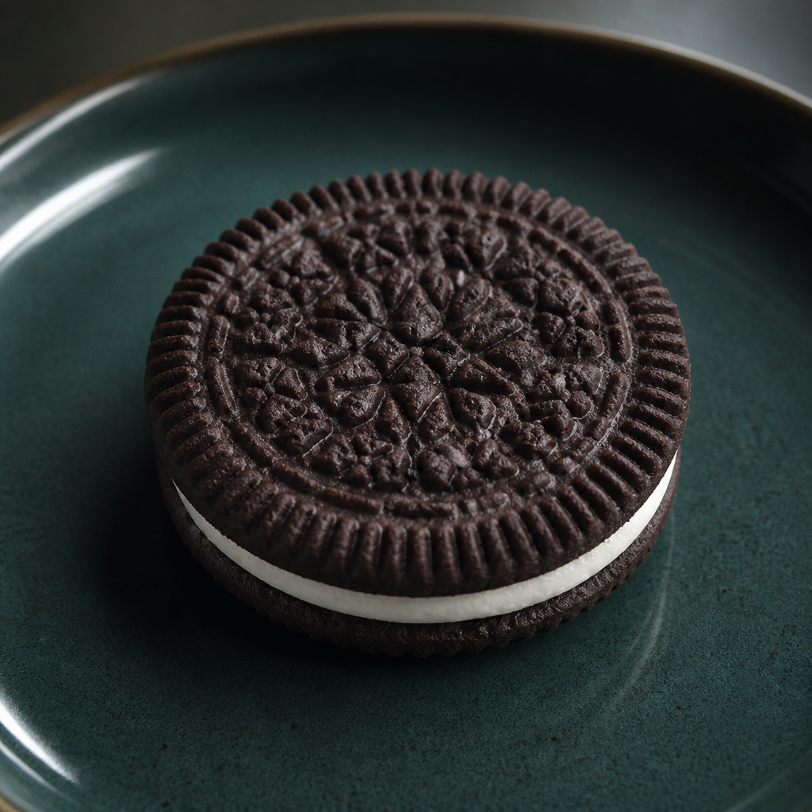
점수 · 이거 중요합니다
1등이 오레오
직전 사람보다 DPS가 얼마나 올랐는지
1
1R 발표자 기록이 기준이 됩니다
2
매 라운드 초당 피해(DPS)를 잽니다
3
직전 라운드 대비 몇 % 올랐는지로 순위
4
그 성장률 1등 → 오레오
플라스틱 배출량 기반 과세
11
Notes:
오레오는 총딜 1등이 아니라 '직전 사람 대비 DPS가 가장 많이 오른 사람'. 발표자 시범이 기준이라 뒤 사람이 이길 여지가 있다.

Slide 12
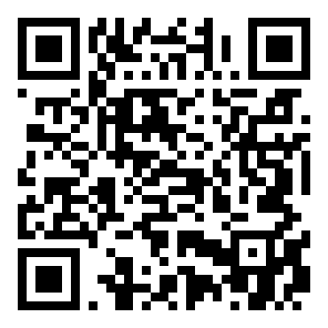

이 화면에서 바로
지금 플레이
https://temporary-flying-hawthorn-4i1n6uj.vercel.app
폰으로 찍어도 됩니다
플라스틱 배출량 기반 과세
12
Notes:
링크를 띄운 채로 1라운드 시범. WASD만 하면 공격은 자동. 목숨 2개, 첫 죽음은 체력 절반 부활.

Slide 13
감사합니다
질문 받겠습니다 · 오레오는 게임이 끝난 뒤
https://temporary-flying-hawthorn-4i1n6uj.vercel.app
플라스틱 배출량 기반 과세
13
Notes:
질문. 링크는 칠판/채팅에도 올려 두기.

